Slide 1
5 класс классный час на тему: «Юные герои Великой Отечественной войны»
Подготовила учитель английского языка Андреева Илга Владимировна

Slide 3
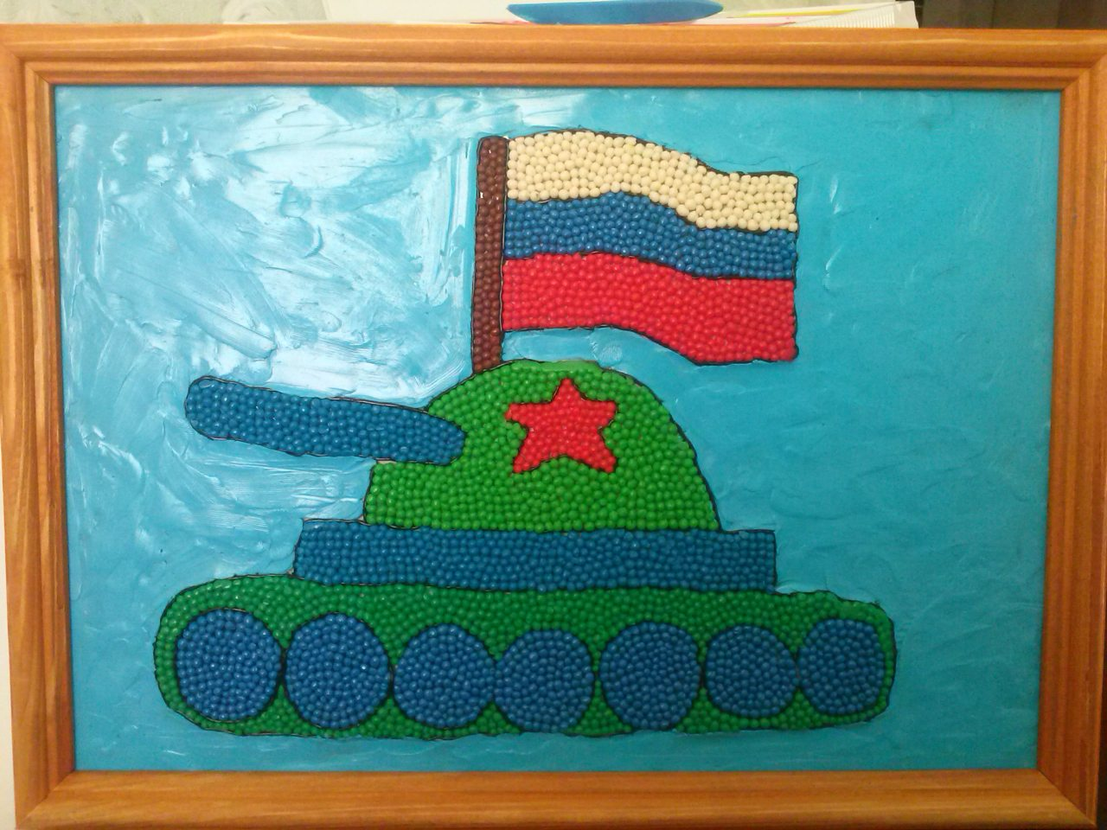
Золотов Андрей

Slide 4
Синев Степан

Slide 5
Зиновьева Алёна

Slide 6
Калганов Артём

Slide 7
Трошкин Кирилл

Slide 8
Клейбаум Ирина

Slide 9
Азизов Бедил

